Slide 1
Clean Code Avanzado
Alberto Basalo, Vitae Digital

Slide 2
Contenido
1️⃣ Principles of Software Design
2️⃣ SOLID Principles
3️⃣ Design Patterns
4️⃣ Software Architecture

Slide 3
1️⃣ Principles of Software Design
1 YAGNI, KISS, DRY
2 Obstacles for change
3 Metrics, preventers, and facilitators

Slide 4
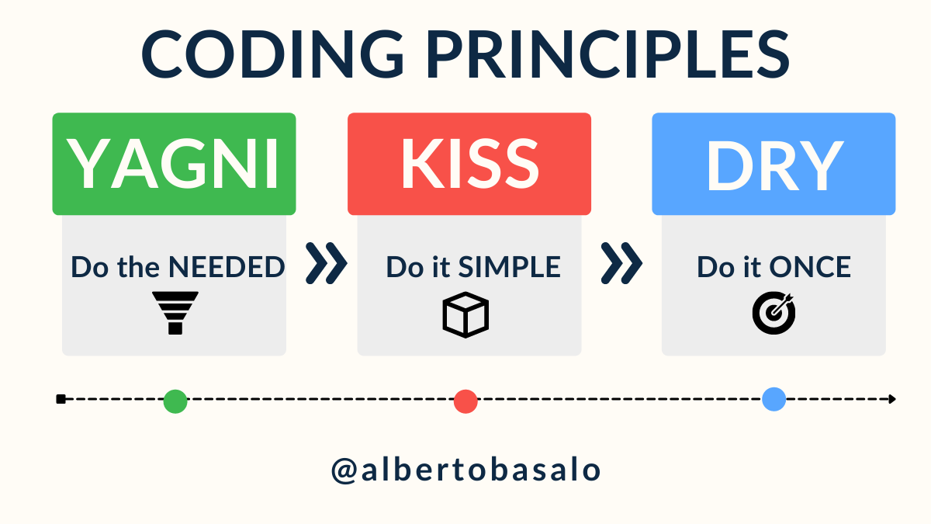
1️⃣1 YAGNI, KISS, DRY

Slide 5
1️⃣2 Obstacles for change
🧱 Rigidez
Un cambio afecta a muchas partes. Al cambiar un objeto hay que cambiar otros muchos.
🪟 Fragilidad
Las errores saltan en lugares inesperados. Los cambios en un objeto tienen efectos en otros muchos.
🗿 Inmovilidad
No se puede reutilizar el código fuera de su entorno. Los cambios en un objeto dependen de otros muchos.

Slide 6
1️⃣3 Metrics, Preventers and Facilitators
😈 El acoplamiento es el principal enemigo del cambio
Se puede medir
Se puede evitar
Se puede limpiar

Slide 7
📉 Reduce métricas de acoplamiento
Eferente ➡️
¿Cuántas dependencias uso?
➡️ Aferente
¿Cuántos dependientes me usan?
🪟 Exposición
¿Cuántas funcionalidades usan?
🐋 Tamaño
¿Cuántas instrucciones tengo?

Slide 8
❌ Change preventers
Feature envy
Usa tus propiedades, (más que las de los demás)
Inappropriate Intimacy
Reduce el conocimiento necesario para usar dependencias
Primitive obsession
Usa estructuras o clases que aporten cohesión y reglas básicas invariantes
Divergent change.
Una clase que se cambia por diferentes razones.
Shotgun surgery.
Un cambio que requiere muchos cambios. Difícil encontrarlos, fácil olvidarse.
Cyclomatic complexity.
Número de rutas únicas por anidamiento, switches y condiciones complejas

Slide 9
✅ Change Facilitators
Tell don`t Ask
Reduce el número de llamadas para una tarea
Law of Demeter
Don’t talk to strangers
Command-Query Separation
Cada método debe ser un comando o una consulta; pero no ambos.
P.O.L.A. Principle Of Least Astonishment.
Ni me sorprendas ni me hagas pensar.
H.P. Hollywood principle.
No nos llames, ya te llamaremos.
CoC Convention over configuration.
Establecer convenios que minimicen decisiones.

Slide 10
2️⃣SOLID principles
S.O.L.I.D.

Slide 11
🎯 Single responsibility
🧙‍♂️ Nunca debe haber más de una razón para que una clase cambie.
😈 Clases grandes, muy tentador seguir añadiendo funcionalidad
👼 Genera clases pequeñas de alta cohesión.

Slide 12
🔏 Open / Closed
🧙‍♂️ Las entidades de software deben estar abiertas a la extensión, pero cerradas a la modificación.
😈 Las condiciones if switch
👼 Agregar (o eliminar) módulos (clases) mejor que manipular líneas.

Slide 13
🦆 Liskov substitution
🧙‍♂️ Si S es un subtipo de T, entonces los objetos de tipo T pueden reemplazarse con objetos de tipo S sin alterar ninguna de las propiedades deseables del programa. 🤯
😈 Herencia en lugar de composición
👼 Debería poder sustituir una cosa por otra, si se declara que esas cosas se comportan de la misma manera.

Slide 14
🐄 Interface segregation
🧙‍♂️ Muchas interfaces específicas son mejores que una interfaz de uso general.
😈 Pensar en términos de lo que soy, en lugar de lo que puedo hacer.
👼 Muestra a tus clientes sólo lo que necesitan ver.

Slide 15
🙃 Dependency Inversion
🧙‍♂️ Depende de abstracciones, no de concreciones.
😈 El new
👼 Evita crear directamente tus dependencias.

Slide 16
⛪ Mandamientos
🚫 No abrumes: toda abstracción tiene un coste.
🚫 No defraudes: cumple tus contratos.
🚫 No confundas: mantén los niveles de abstracción.
🚫 No líes: junta lo que cambian por la misma razón.
🚫 No expolies: usa lo imprescindible.

Slide 17
3️⃣Design patterns
🌱Creacionales
¿Cómo instanciar objetos?
🌳 Estructurales
¿Cómo relacionar objetos?
🍏 De comportamiento
¿Cómo comunicar objetos?

Slide 18
🌱Creacionales
PROPORCIONAN MECANISMOS DE CREACIÓN DE OBJETOS
Abstract Factory: familia de factorías sin exponer nada concreto.
Builder: crea objetos complejos a partir de otros.
Factory Method: delega la creación de instancias en otros.
Prototype: genera una instancia a partir de otra.
Singleton: asegura una instancia única de una clase.

Slide 19
🌳 Estructurales
ENSAMBLAN OBJETOS Y CLASES EN ESTRUCTURAS MÁS GRANDES
Adapter: envuelve un objeto para que sea compatible con otro.
Bridge: separa el interfaz de la implementación para variar por separado.
Composite: trata múltiples objetos individuales como uno solo.
Decorator: agrega comportamiento dinámicamente.
Façade: proporciona un acceso simple a un sistema de objetos complejo.
Flyweight: reduce el consumo de memoria o CPU compartiendo recursos.
Proxy: una clase actúa como representante de otra.

Slide 20
🍏 De comportamiento
CONTROL DE COMUNICACIÓN Y ASIGNACIÓN DE RESPONSABILIDADES
Chain of Responsibility: encadena llamadas entre objetos o métodos.
Command: encapsula acciones en objetos.
Iterator recorre los elementos de un conjunto sin revelar cómo.
Mediator: desacopla dos objetos comunicándose con ambos.
Memento: guarda el estado actual para un uso futuro.
Observer: notifica cambios a suscriptores interesados.
Strategy: cambia el algoritmo según las circunstancias.
Template: asegura un algoritmo común permitiendo variaciones.

Slide 21
4️⃣Software Architectures
Decisiones de alto impacto
¿Qué clase de solución se necesita?
Diseño estratégico
¿Cómo lo voy a construir?
Diseño táctico
¿Cuál será la estructura?
Detalles técnicos

Slide 22
🏯 Layered
Separación por tecnología
app (Presentación)
business (Lógica)
data (Persistencia)
Data centric
Anemic models (DTO, POCO)

Slide 23
🏰 Domain centric
Separación por estabilidad
domain (Entidades y reglas de negocio)
detail (Presentación, frameworks e infraestructura)
Business centric
Entities, Aggregates, Value-Objects
Decoupled
Events, Ports (Interfaces), Adapters (Implementations)
Variantes: Hexagonal, Onion, Clean

Slide 24
🏤 C.Q.R.S.
Separación por responsabilidad
api
commands (domain centric)
queries (data centric)
Command Query Segregation ++
Puede requerir dos bases de datos
Puede requerir Event Driven Architectures

Slide 25
🏘️ Microservicios
Separación por funcionalidad
api1 (Resuelve un problema a su manera)
api2 (quizá sea un simple layered, anémico)
api3 (o requiera un dominio complejo con mucha lógica)
api4 (e incluso gestión de eventos, asincronismo, orquestación, sagas…)
Cada servicio implementa pocos casos de uso relacionados
Cada servicio tiene su propia base de datos
Cada servicio se desarrolla y despliega con tecnología propia
Requiere orquestación de eventos y sincronización de datos

